Slide 1
Circulaire economie
Les 3

Slide 2
Vandaag
Periode overzicht
Vorige week
Inhoud van vandaag
Schaarste en natuurlijke bronnen
Afsluiten en vooruitkijken

Slide 3
1. Periode overzicht
Week | Onderwerp
1. | Introductie week
2. | Introductie circulaire economie
3. | Geschiedenis van de mensheid en toename consumptie
4. | Schaarste en natuurlijke bronnen
5. | Reduce: Minimalisme en duurzaam ontwerp
6. | Reuse: Hergebruiken en reparaties
7. | Recycle: Afvalmanagement en grondstoffencyclu
8. | Hernieuwbare energie en systeemdenken
9. | Herhaling | extra activiteit Reuse, reduce en recycling in de praktijk.
10. | Kennistoets

Slide 4
2. Vorige week
Verkenning van de evolutie van de menselijke consumptie door de geschiedenis heen
Impact van industriële revoluties en globalisering op consumptiepatronen
Identificatie van oorzaken en gevolgen van overconsumptie en lineair denken

Slide 5
3. Inhoud van vandaag
Begrip schaarste en de uitdagingen van natuurlijke hulpbronnen
Gevolgen van consumptie en uitputting van hulpbronnen
De rol van de circulaire economie

Slide 6
Wat is schaarste?

Slide 7
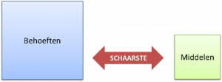
4. Schaarste
Schaarste is een economisch begrip, het betekend dat er niet veel van is. Dit hoeft niet te betekenen dat er weinig van is, want dit kan plaats afhankelijk zijn.
Over het algemeen betekend het dat niet iedereen in zijn behoeft kan voldoen.
Bijvoorbeeld: Zonlicht in koud noordelijk gelegen land, of regen in de Sahara woestijn.
Kunnen diensten ook schaars zijn?

Slide 8
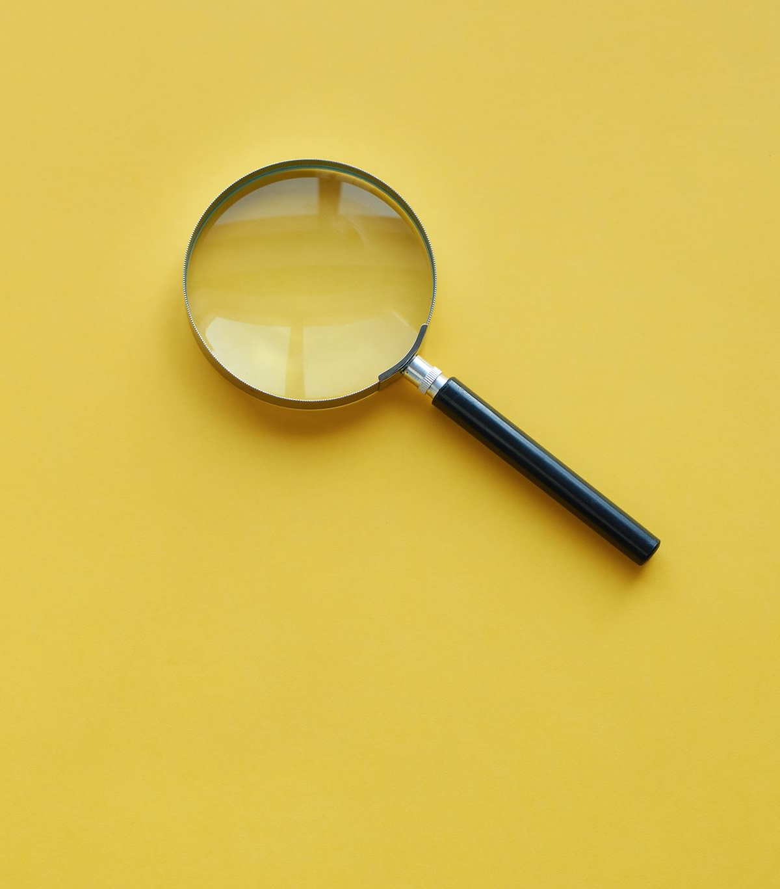
Zoek een product & dienst dat op dit moment schaars is.
Onderbouw je antwoord

Slide 9
4. Natuurlijke hulpbronnen
Natuurlijke hulpbronnen zijn alle in de natuur aanwezige stoffen en energiebronnen die van economisch nut kunnen zijn.
De natuurlijke hulpbronnen worden verdeeld in twee hoofdgroepen: Hernieuwbare en niet-hernieuwbare hulpbronnen
Notes:
Ze zijn onmisbaar voor de levenskwaliteit van de mens en vormen de basis van onze welvaart.
Hernieuwbare hulpbronnen zijn hulpbronnen die zichzelf kunnen aanvullen, zodat ze blijvend gewonnen kunnen worden, mits de winning duurzaam is. Voorbeelden van hernieuwbare hulpbronnen zijn:
Energiebronnen: zon, wind, waterkracht, biomassa
Milieubronnen: schoon water, schone lucht, bodem
Biologische bronnen: bos, landbouwgrond, visserij
Niet-hernieuwbare hulpbronnen zijn hulpbronnen die niet of nauwelijks bijgevormd worden, waardoor ze bij constante winning opraken. Voorbeelden van niet-hernieuwbare hulpbronnen zijn:
Mineralen: ijzer, koper, goud
Ertsen: olie, gas, steenkool

Slide 10
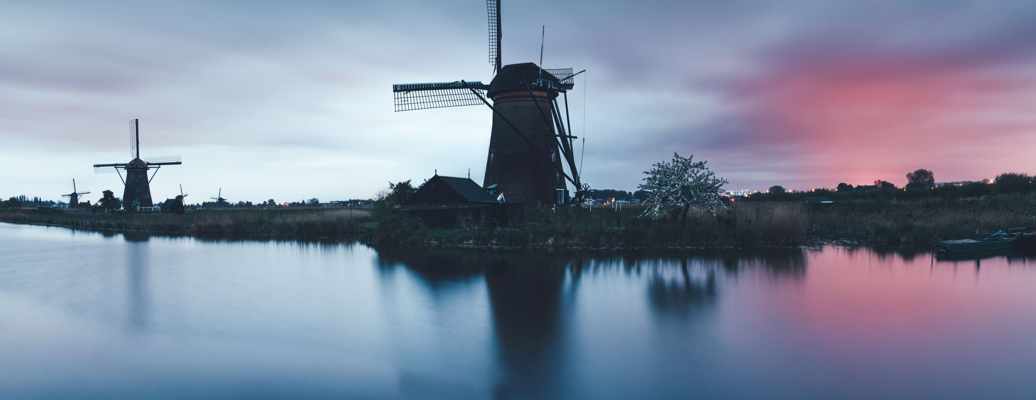
Welke natuurlijke hulpbronnen hebben wij in Nederland?
Notes:
Ze zijn onmisbaar voor de levenskwaliteit van de mens en vormen de basis van onze welvaart.
Hernieuwbare hulpbronnen zijn hulpbronnen die zichzelf kunnen aanvullen, zodat ze blijvend gewonnen kunnen worden, mits de winning duurzaam is. Voorbeelden van hernieuwbare hulpbronnen zijn:
Energiebronnen: zon, wind, waterkracht, biomassa
Milieubronnen: schoon water, schone lucht, bodem
Biologische bronnen: bos, landbouwgrond, visserij
Niet-hernieuwbare hulpbronnen zijn hulpbronnen die niet of nauwelijks bijgevormd worden, waardoor ze bij constante winning opraken. Voorbeelden van niet-hernieuwbare hulpbronnen zijn:
Mineralen: ijzer, koper, goud
Ertsen: olie, gas, steenkool

Slide 11
Draagkracht
Draagkracht is het vermogen om iets te dragen, dit kan fysiek of financieel zijn. De aarde heeft een bepaalde draagkracht.
Denk aan earth overshoot day, dit is de daar waarop we, als mensheid meer hebben verbruikt dan dat de aarde in één jaar kan vernieuwen.
Dit kan leiden tot schaarste wat weer effect heeft op het voorzien in behoefte die wij als mensen hebben.
Notes:
Later dit jaar gaan we hier verder op in, mbt donut economie.

Slide 12
Verborgen impact
Notes:
In het project krijg je meer informatie over de impact die wij als mens hebben op de aarde.

Slide 13
De rol van een circulaire economie
Beantwoord de volgende vragen:
Wat voor effect kan een circulaire economie hebben op schaarste en daardoor de economie?
Wat voor effect heeft een circulaire economie op natuurlijke hulpbronnen?
Wat voor effect heeft een circulaire economie op de draagkracht van de economie?
Wat voor effect heeft een circulaire economie op de draagkracht van de aarde?

Slide 14
2324 MLO TP 3 Reststromen
Leerdoel
Inzicht krijgen in de restromen die in jouw dagelijks leven ontstaan
Weten waarom afval in verschillende categorieën worden ingezameld en wordt verwerkt
Verbeterpunten benoemen omtrent jouw restproducten en de verwerking hiervan
Samenwerken
Dit product maak je alleen.
Lever je product in via Teams
Je wordt een groepje feedback friends geplaatst
Geef feedback op de producten van anderen en ontvang feedback
Deadline product: 11-10-2023
Feedback friends: 25-10-2023
Product
Je maakt een klein verslag met daarin:
Foto’s van wat jij op een dag aan afval weggooi
Je onderzoek per foto in welke categorie(ën) jij afval produceert
10 mogelijkheden om jouw afvalstroom te veranderen waarbij circulair denken (oa. Drie R-en) worden toegepast.
Bijeenkomsten
Expert lessen over circulaire economie
Begeleiding tijdens projecturen
Stappen
Kijk op de website van milieu centraal en geef een korte beschrijving van de soorten categorieën.
Inventariseer d.m.v. foto’s je eigen afval productie, doe dit doormiddel van foto’s te nemen van alles wat je weggooi gedurende een periode van twee dagen.
Onderzoek je eigen productie, in welke categorie(ën) produceer je afval.
Bedenk 10 manieren op jou productie, te voorkomen, te verminderen of anders te verwerken (hergebruiken).
Verwerk je gegevens in het verslag.
Bronnen
Wikiwijs
PowerPoint
https://www.milieucentraal.nl

Slide 15
5. Afsluiten en vooruitkijken
Begrip schaarste en de uitdagingen van natuurlijke hulpbronnen
Gevolgen van consumptie en uitputting van hulpbronnen
De rol van de circulaire economie

